Slide 1
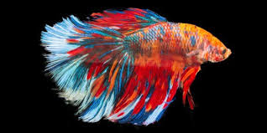
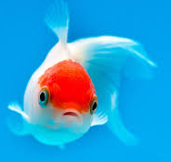
أسماك الزينة أ.م.د. صلاح مهدي نجم
لطلبة المرحلة الثانية
قسم الاسماك والثروة البحرية
2021م

Slide 2
العناية بأحواض أسماك الزينة
تحتاج احواض اسماك الزينة الى عناية يومية مستمرة تتضمن مراقبة مجموعة من العوامل والأنشطة والظروف التي سوف نتناولها باختصار إضافة لبعض المشاكل التي يمكن ان تحدث وطرق معالجتها منها ما يتعلق بالأسماك وتغذيتها وامراضها وكذلك الظروف البيئية لمياه الاحواض

Slide 3
1- أنواع الاسماك
من المهم جدا اختيار أنواع من اسماك الزينة تكون منسجمة ومتجانسة بالسلوك اذ يفضل في التربية المختلطة لأنواع مختلفة ان تكون مسالمة وغير مفترسة او عدوانية السلوك.
حجم الأسماك المختلفة مهم جدا لضمان التعايش اذ يفترض ان تكون الاحجام متقاربة قدر الإمكان لتقليل السلوك العدائي والمنافسة الحادة بين الأسماك الكبيرة والصغيرة.
يجب القراءة والمطالعة لمعرفة خصائص كل نوع من الأسماك قبل اختياره ليكون ضمن المجموعة المرباة

Slide 4
مجموعة سمكية مختلطة

Slide 5
2- حجم الحوض وعدد الاسماك
ان العلاقة بين حجم الحوض وعدد الأسماك في الحوض تسمى كثافة الأسماك والتي يجب ان تكون عند حدود معروفة ( يفضل 1 سم من طول الأسماك لكل لتر ماء من حجم الحوض ولا تزيد عن 3 سم/لتر بأي حال) لتقليل الازدحام في الحوض ومشاكله مثل:
نقص الاوكسجين وارتفاع الامونيا
تلوث الماء وتغير لونه
انتقال الامراض بسرعة في الحوض
المنافسة والافتراس بين الاسماك

Slide 6
2- حجم الحوض وعدد الاسماك
لكل حجم من الاحواض سلبيات وايجابيات يجب الموازنة بينها عند الاختيار.
الاحواض الصغيرة :
سهلة الإدارة والعناية والنقل
رخيصة الكلفة
اقل جمالية واقل عدد من الأسماك
الاحواض الكبيرة:
اكثر صعوبة في العناية والنقل
تكلفة اكبر
اكثر جمالية وإمكانية تربية عدد اكبر من الاسماك

Slide 7
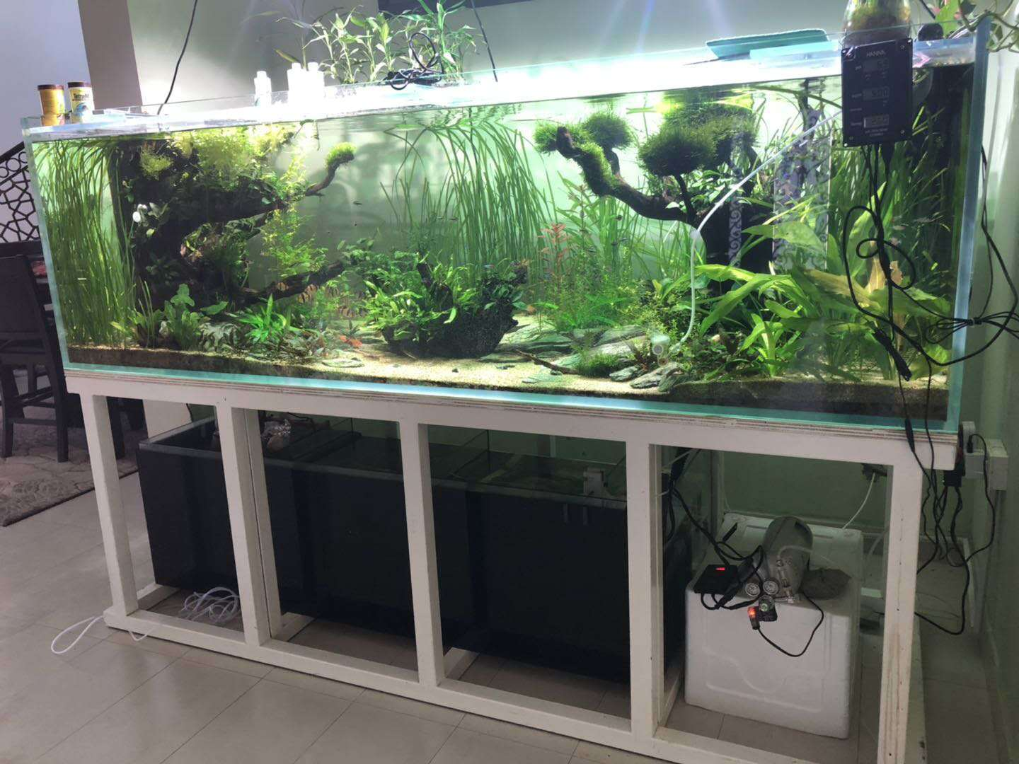
احجام مختلفة من الاحواض

Slide 8
3- تغذية الاسماك
لتغذية الأسماك في احواض الزينة أهمية كبيرة لأنها تؤثر على:
1- صحة الأسماك اذ يجب ان يكون الغذاء متكاملا طبيعي او مصنع
2- التكلفة لأنه ليس من الضروري ان يكون غالي الثمن والزيادة خسارة
3- تلوث الماء من الغذاء الزائد غير المتناول او الفضلات الزائدة.
قاعدة عامة:
نادرا ما تموت الأسماك من الجوع لكنها غالبا تموت من الشبع المفرط لذلك يجب إعطاء كميات قليلة بشكل متكرر ومراقبة شهية الأسماك وضمان تناولها الكمية بأكملها وكذلك نظافة الماء واختيار علف قليل التفكك وتلويث المياه. ولمرشحات المياه (الفلاتر) دور مهم هنا.

Slide 9
أغذية اسماك مصنعة

Slide 10
4- نوعية مياه الحوض
يجب العناية بمياه الحوض من حيث:
نسبة الاوكسجين
درجة الحرارة
الغازات السامة ثاني أوكسيد الكاربون والامونيا
العسرة والملوحة
درجة الحامضية او الاس الهيدروجيني pH
الشفافية
الدور الأساس هنا هو لوسائل التهوية والترشيح والتسخين

Slide 11
شفافية وضبابية ماء الحوض

Slide 12
5-النباتات المائية في الاحواض
وجودها مهم وله أدوار عادة ومنها أنواع طبيعية او صناعية:
جمالية الحوض
انتاج الاوكسجين
غذاء لبعض الأسماك
ملجأ للأسماك الصغيرة
تثبيت البكتريا النافعة عليها
هناك سلبيات يجب تفاديها:
الكثافة الزائدة تقلل المساحة المتاحة للأسماك
النباتات الطبيعية ربما تنقل بعض الطفيليات
الأجزاء الميتة تتحلل وتلوث الحوض

Slide 13
نباتات مائية لأحواض الزينة

Slide 14
6- الاصابة بالأمراض والطفيليات
يجب فحص الأسماك عند شرائها او بعد جلبها من المعرض ووضعها للحوض وفي حالة ظهور اية اعراض مرضية يجب اعادتها لصاحب المعرض واستبدالها
يعقم الحوض وكل ملحقاته بشكل جيد بواسطة المعقمات الخاصة باسماك الزينة
تتم مراقبة شهية الأسماك وسباحتها ونموها وفي حالة ظهور أي اعراض مرضية يجب فحصها من قبل مختص وعزلها ووصف العلاج المناسب
من المهم ان يمتلك المربي ثقافة علمية تمكنه من التشخيص الاولي للأمراض البكتيرية والفطرية والفيروسية والطفيليات الداخلية والخارجية والاعراض التي تسببها الإصابة للأسماك

Slide 15
أنواع الإصابات المرضية الشائعة في اسماك الزينة

